Slide 1

Kafli 1, Fallafræði Hliðrun. Takmörkuð föll. Æfing 1.3
Fyrir bók
Stærðfræði 3B
Þorsteinn Kristjáns Jóhannsson STÆR3FM

Slide 2
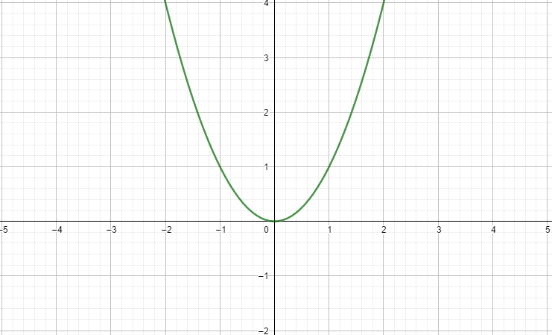

Hliðrun falla
Fyrir dæmi
1-7
Áður farið er í einhverja útreikninga er gott að skoða myndrænt hvernig hliðrun á föllum hegðar sér.
Fallið $f\left(x\right)=x^{2}$ verður notað sem er fleygbogi.
Hliðrunin $f\left(x\right)=x^{2}+2$ færir 2 upp.
Hliðrunin $f\left(x\right)=x^{2}−2$ færir 2 niður.
Hliðrunin $f\left(x+2\right)=x^{2}$ færir 2 til vinstri.
Hliðrunin $f\left(x−2\right)=x^{2}$ færir 2 til hægri.

Slide 3
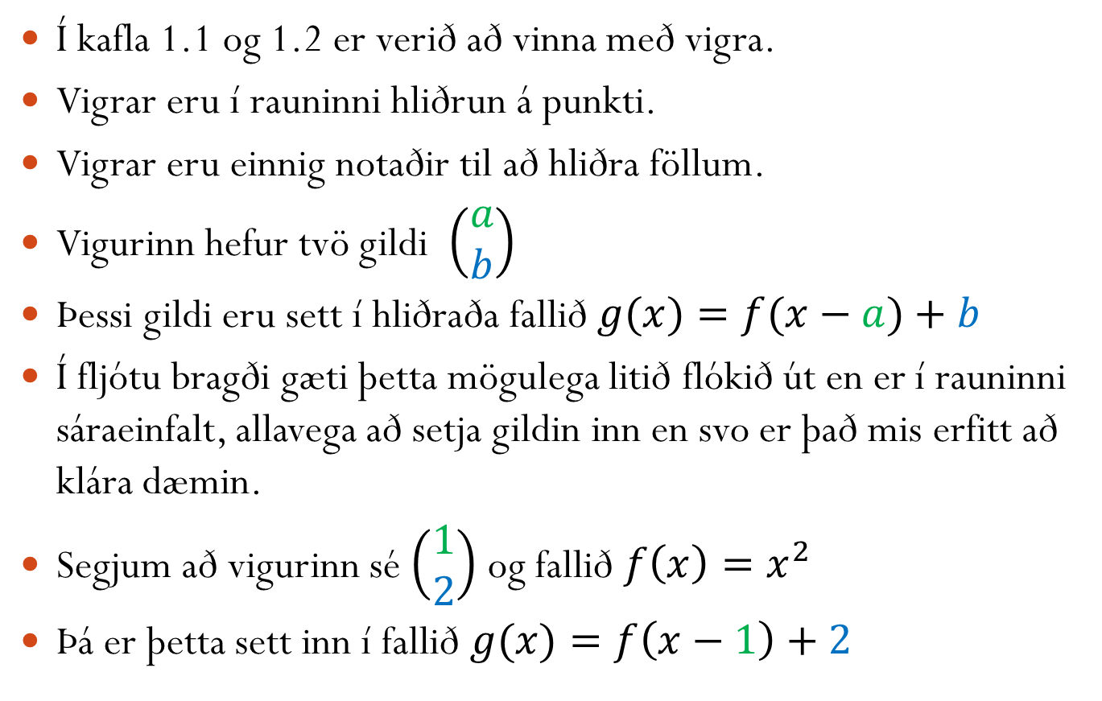
Hliðrun falla
Fyrir dæmi
1-7
Í kafla 1.1 og 1.2 er verið að vinna með vigra.
Vigrar eru í rauninni hliðrun á punkti.
Vigrar eru einnig notaðir til að hliðra föllum.
Vigurinn hefur tvö gildi $\left(\begin{matrix}a \\ b\end{matrix}\right)$
Þessi gildi eru sett í hliðraða fallið$g(x)=f(x−a)+b$
Í fljótu bragði gæti þetta mögulega litið flókið út en er í rauninni sáraeinfalt, allavega að setja gildin inn en svo er það mis erfitt að klára dæmin.
Segjum að vigurinn sé $\left(\begin{matrix}1 \\ 2\end{matrix}\right)$ og fallið $f\left(x\right)=x^{2}$
Þá er þetta sett inn í fallið $g(x)=f\left(x−1\right)+2$

Slide 4
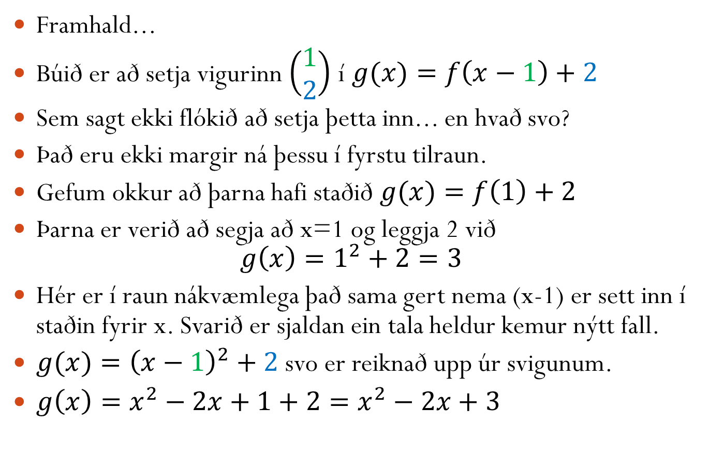
Hliðrun falla
Fyrir dæmi
1-7
Framhald...
Búið er að setja vigurinn $\left(\begin{matrix}1 \\ 2\end{matrix}\right)$ í $g(x)=f\left(x−1\right)+2$
Sem sagt ekki flókið að setja þetta inn... en hvað svo?
Það eru ekki margir ná þessu í fyrstu tilraun.
Gefum okkur að þarna hafi staðið $g(x)=f\left(1\right)+2$
Þarna er verið að segja að x=1 og leggja 2 við $g\left(x\right)=1^{2}+2=3$
Hér er í raun nákvæmlega það sama gert nema (x-1) er sett inn í staðin fyrir x. Svarið er sjaldan ein tala heldur kemur nýtt fall.
$g(x)={\left(x−1\right)}^{2}+2$ svo er reiknað upp úr svigunum.
$g\left(x\right)=x^{2}−2x+1+2=x^{2}−2x+3$

Slide 5
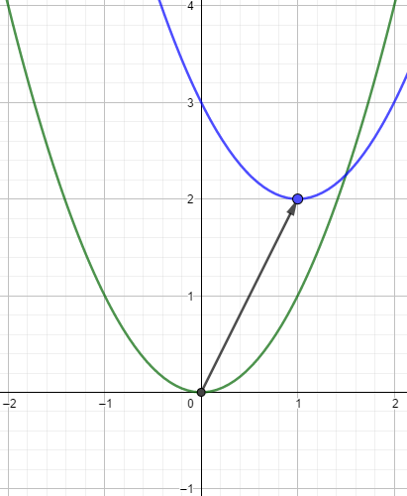
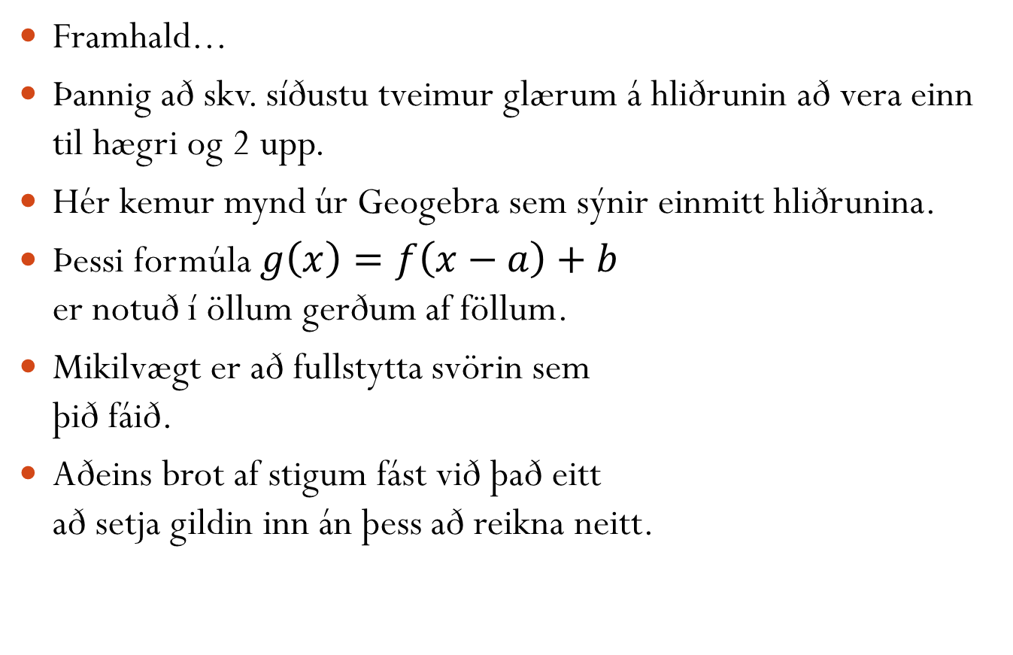
Hliðrun falla
Fyrir dæmi
1-7
Framhald...
Þannig að skv. síðustu tveimur glærum á hliðrunin að vera einn til hægri og 2 upp.
Hér kemur mynd úr Geogebra sem sýnir einmitt hliðrunina.
Þessi formúla $g\left(x\right)=f\left(x−a\right)+b$ er notuð í öllum gerðum af föllum.
Mikilvægt er að fullstytta svörin sem þið fáið.
Aðeins brot af stigum fást við það eitt að setja gildin inn án þess að reikna neitt.

Slide 6
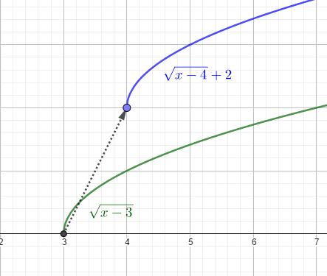
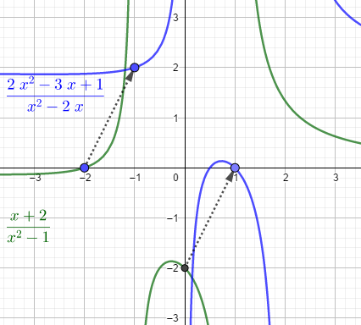
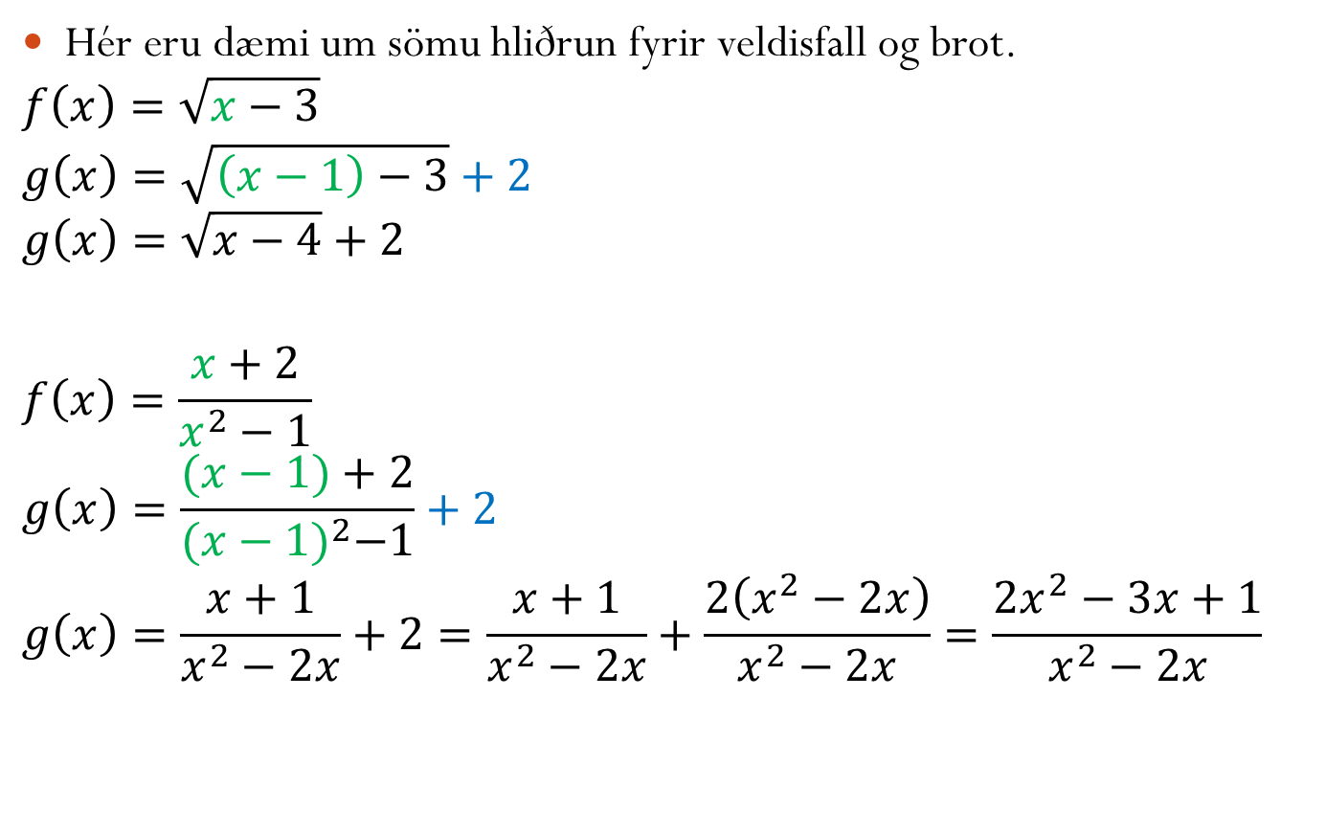
Hliðrun falla
Fyrir dæmi
1-7
Hér eru dæmi um sömu hliðrun fyrir veldisfall og brot.
$$f\left(x\right)=\sqrt{x−3}$$
$$g\left(x\right)=\sqrt{\left(x−1\right)−3}+2$$
$$g\left(x\right)=\sqrt{x−4}+2$$
$$f\left(x\right)=\frac{x+2}{x^{2}−1}$$
$$g\left(x\right)=\frac{(x−1)+2}{{(x−1)}^{2}−1}+2$$
$$g\left(x\right)=\frac{x+1}{x^{2}−2x}+2=\frac{x+1}{x^{2}−2x}+\frac{2\left(x^{2}−2x\right)}{x^{2}−2x}=\frac{2x^{2}−3x+1}{x^{2}−2x}$$

Slide 7
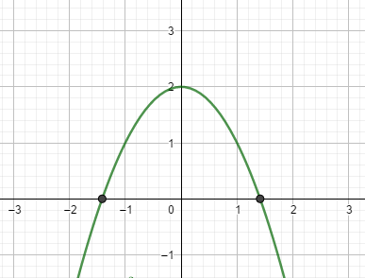
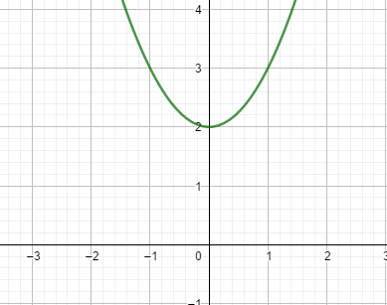
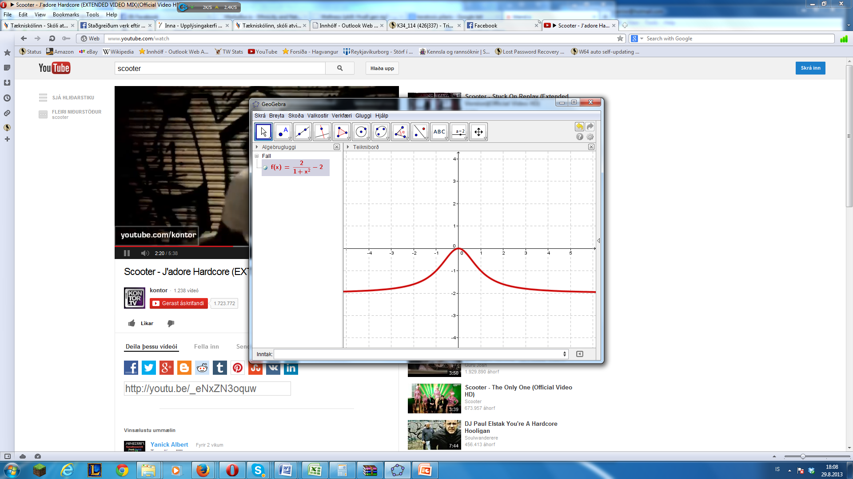
Takmörkuð föll
Fyrir dæmi
8-16
Til eru þrjár tegundir af takmörkuðum föllum.
Takmörkuð að ofan, hafa yfirtölu (hæsta gildi).
Takmörkuð að neðan, hafa undirtölu (lægsta gildi).
Föll sem hafa bæði yfir- og undirtölu eru takmörkuð.
Yfirtala=Hæsta mögulega y gildi.
Undirtala=Lægsta mögulega y gildi.

Slide 8
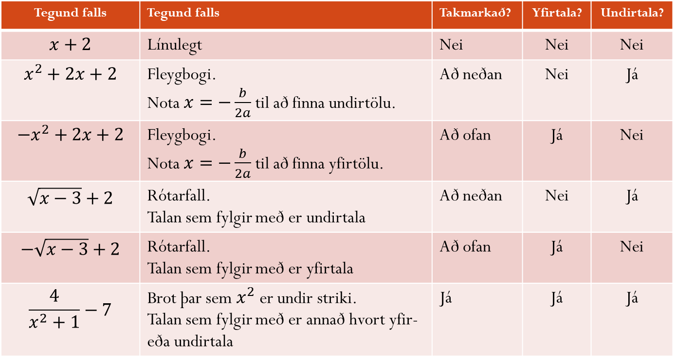
Takmörkuð föll - gátlisti
Fyrir dæmi
8-16
Tegund falls | Tegund falls | Takmarkað? | Yfirtala? | Undirtala?
$$x+2$$ | Línulegt | Nei | Nei | Nei
$$x^{2}+2x+2$$ | Fleygbogi. Nota $x=−\frac{b}{2a}$ til að finna undirtölu. | Að neðan | Nei | Já
$${−x}^{2}+2x+2$$ | Fleygbogi. Nota $x=−\frac{b}{2a}$ til að finna yfirtölu. | Að ofan | Já | Nei
$$\sqrt{x−3}+2$$ | Rótarfall. Talan sem fylgir með er undirtala | Að neðan | Nei | Já
$$−\sqrt{x−3}+2$$ | Rótarfall. Talan sem fylgir með er yfirtala | Að ofan | Já | Nei
$$\frac{4}{x^{2}+1}−7$$ | Brot þar sem $x^{2}$ er undir striki. Talan sem fylgir með er annað hvort yfir- eða undirtala | Já | Já | Já

Slide 9
Takmörkuð föll – lausnarferlið
Fyrir dæmi
8-16
Það fyrsta sem er gert er að skoða töluna sem fylgir fallinu. Sú tala er annað hvort yfir eða undirtala.
Næst er skoðað hvort útkoman úr restinni verður í plús eða mínus.
Í þessu tilfelli er eingöngu hægt að fá plús þannig að -2 er lægsta y gildi fallsins.
M.ö.o. -2 er undirtala fallsins.

Slide 10
Takmörkuð föll – lausnarferlið
Fyrir dæmi
8-16
Næst þarf að skoða hvað hæsta mögulega gildi er hægt að fá úr
Ef x er 0 þá fæst 2 mest
Því hærra sem x verður því minni verður útkoman sem þýðir að 2 er hæsta gildið
Tökum undirtölu og leggjum hæsta gildið við
-2+2=0
Yfirtalan er 0 og undirtalan er -2. (sjá fyrri mynd)
Þ.a.l. er fallið takmarkað (hefur yfir- og undirtölu)

Slide 11
Ýmis gildi og punktar
Fyrir dæmi
8-16
Hágildi – hæsta y gildi.
Hágildispunktur – punktur hæsta gildis.
Lággildi – lægsta y gildi.
Lággildispunktur – punktur lægsta gildis.
Við munum leita eftir þessum gildum og punktum þegar við höfum fall með x gildi á ákveðnu bili.
Á næstu glærum verður farið skref fyrir skref hvernig gildin og punktar eru fundnir.

Slide 12
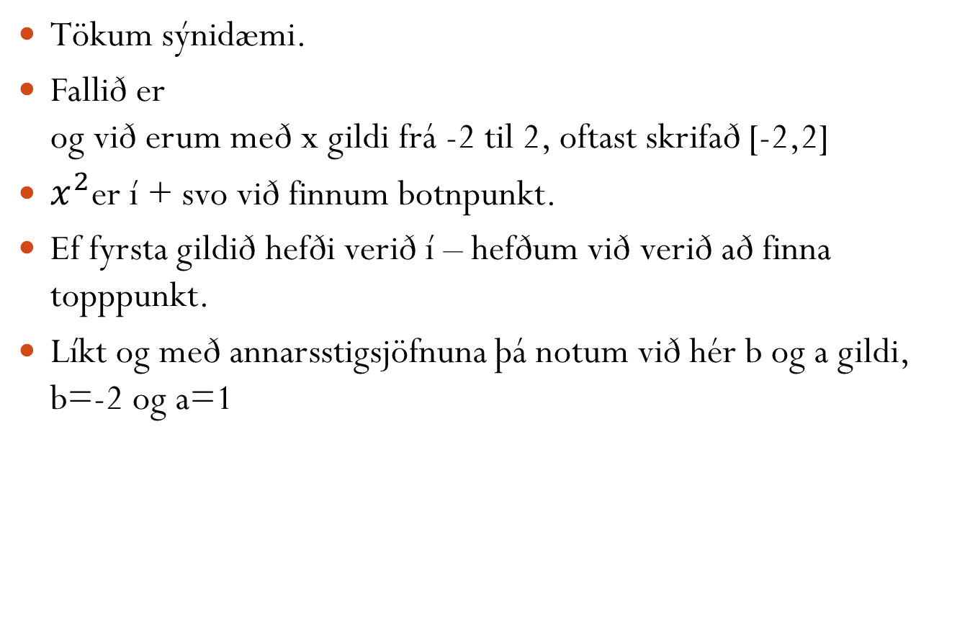
Há- og lággildispunktur
Fyrir dæmi
8-16
Tökum sýnidæmi.
Fallið er og við erum með x gildi frá -2 til 2, oftast skrifað [-2,2]
$x^{2}$er í + svo við finnum botnpunkt.
Ef fyrsta gildið hefði verið í – hefðum við verið að finna topppunkt.
Líkt og með annarsstigsjöfnuna þá notum við hér b og a gildi, b=-2 og a=1

Slide 13
Há- og lággildispunktur
Fyrir dæmi
8-16
Framhald af síðustu glæru
Nú vitum við að x=1 í lággildispuntinum
Þá setjum við 1 í fallið og fáum bæði lággildið og á sama tíma lággildispunktinn
Lággildið er 3 og lággildispunkturinn er (1,3)
Næst skoðum við bæði hæsta og lægsta x gildi sem eru í boði og athugum hvort gefur hærra svar
Hærra svarið verður hágildið

Slide 14
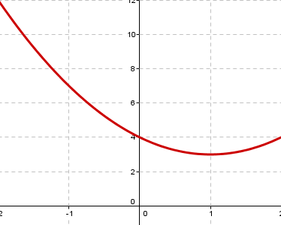
Há- og lággildispunktur
Fyrir dæmi
8-16
Framhald af síðustu glæru
Hágildið er því 12 og hágildispunkturinn (-2,12)

Slide 15
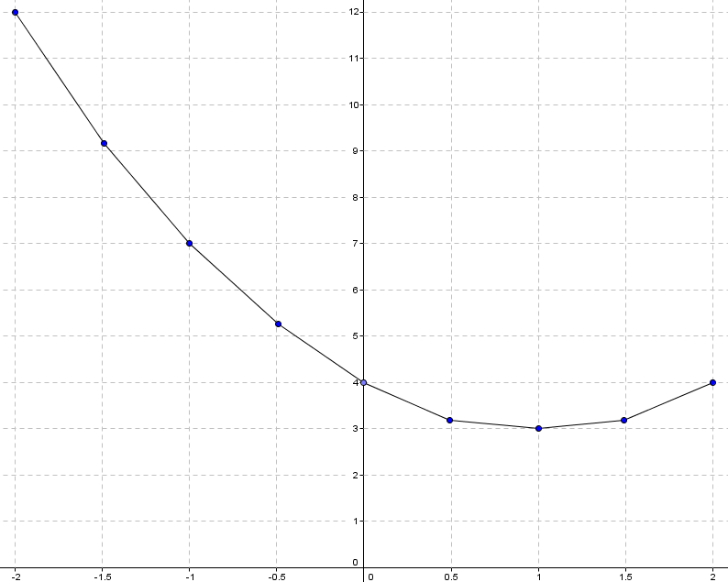
Panic glæran
Fyrir dæmi
8-16
Ef þú skilur hvorki upp né niður í þessu og sérð fram á andvökunætur, þá skaltu “einfaldlega” gera gildistöflu með nógu mörgum gildum, teikna upp fallið og finna þannig há- og lággildispunkta. Er samt ekki alveg að virka í öllum tilvikum en getur bjargað að hluta.
x | y
-2 | 12
-1,5 | 9,3
-1 | 7
-0,5 | 5,3
0 | 4
0,5 | 3,3
1 | 3
1,5 | 3,3
2 | 4

